Slide 1
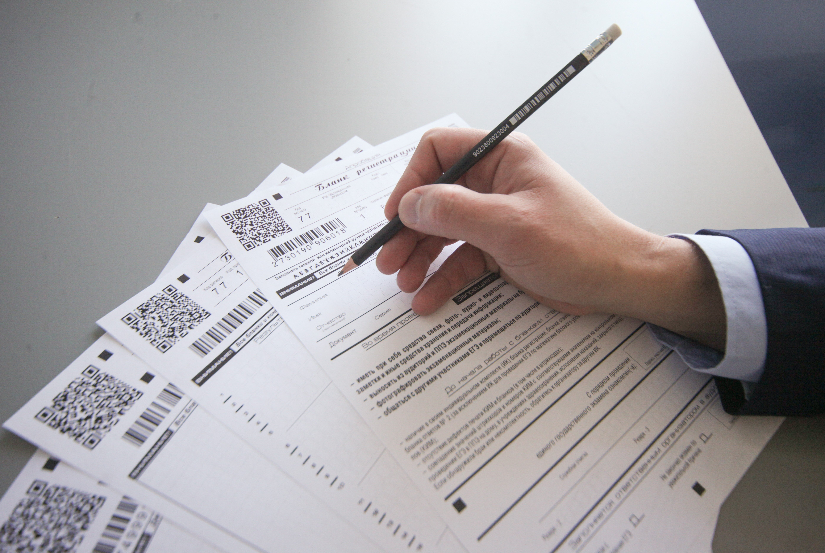
ПРАВИЛА ЗАПОЛНЕНИЯ БЛАНКОВ ЕГЭ-2023

Slide 2
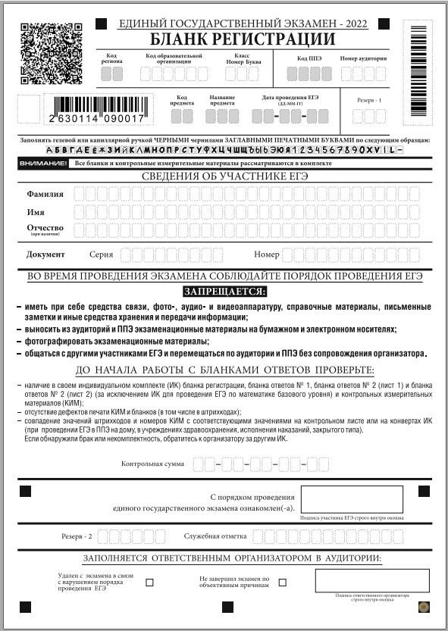
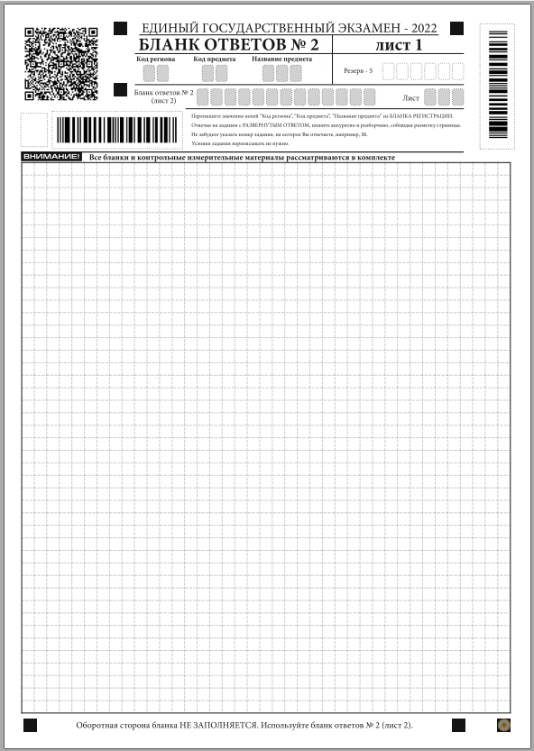
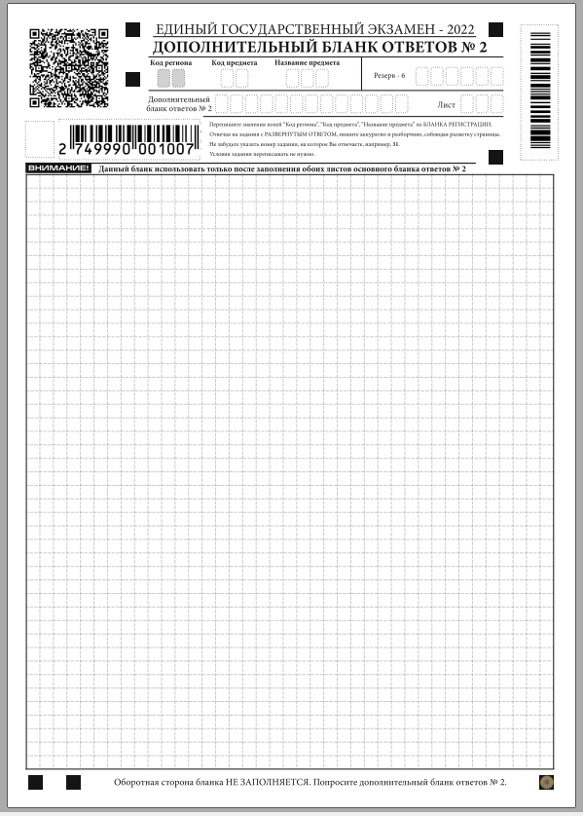
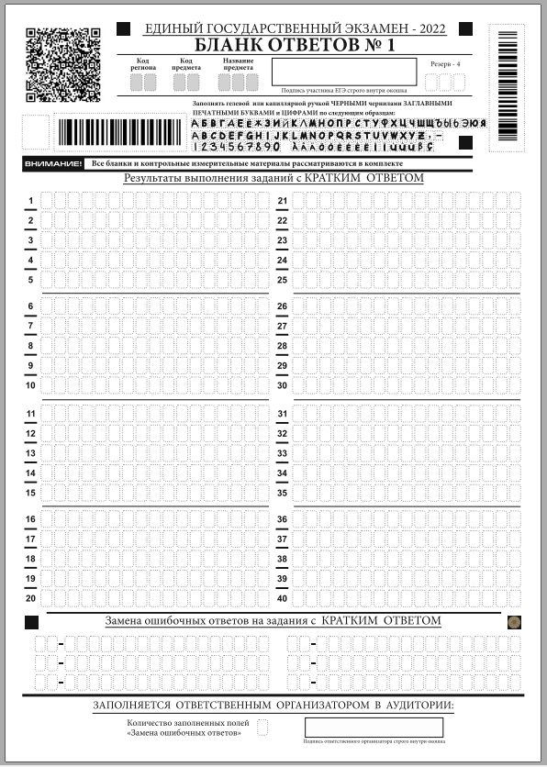
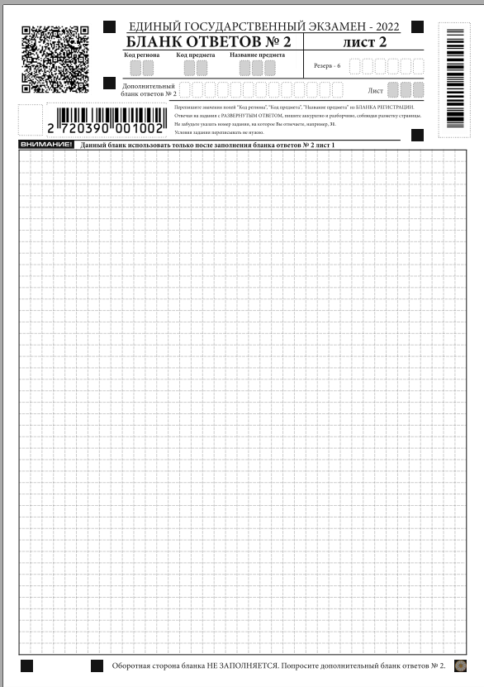
Комплект бланков ЕГЭ

Slide 3
Комплект бланков ЕГЭ по математике (базовый уровень)

Slide 4
Комплект бланков ЕГЭ по Иностранным языкам (раздел «Говорение)
и Информатике и ИКТ (КЕГЭ)

Slide 5
Бланки заполняются гелевой ручкой чёрного цвета!
Каждая цифра и буква во всех заполняемых
полях бланка регистрации, бланка ответов
№ 1 и верхней части бланка ответов № 2
тщательно копируется из строки с
образцами написания символов,
расположенной в верхней части бланка
регистрации и бланка ответов № 1.
Если участник ЕГЭ не имеет информации для заполнения какого-то конкретного поля, он должен оставить это поле пустым (не делать прочерков!).

Slide 6
Каждое поле в бланках заполняется, начиная с первой позиции

Slide 7
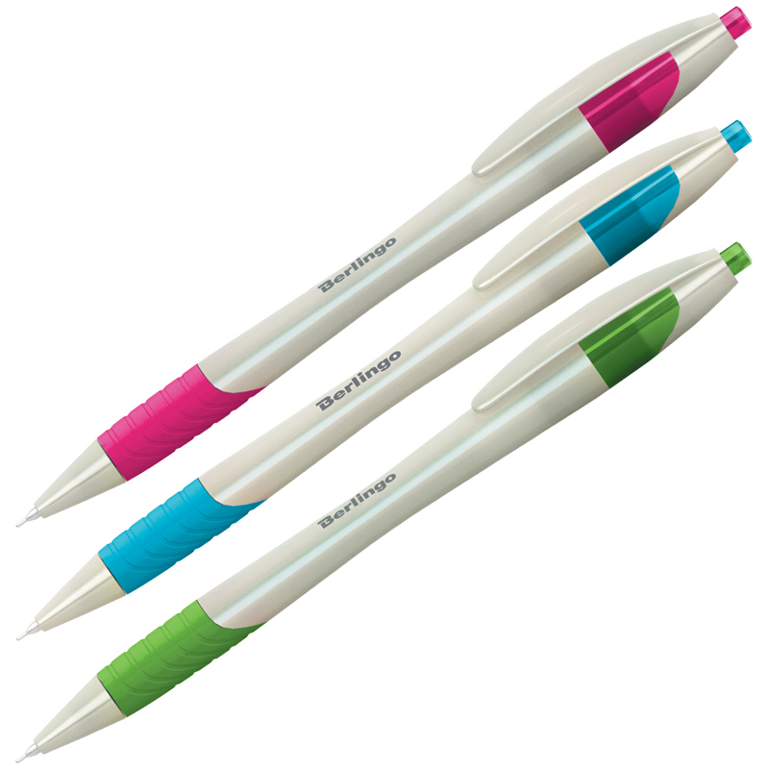
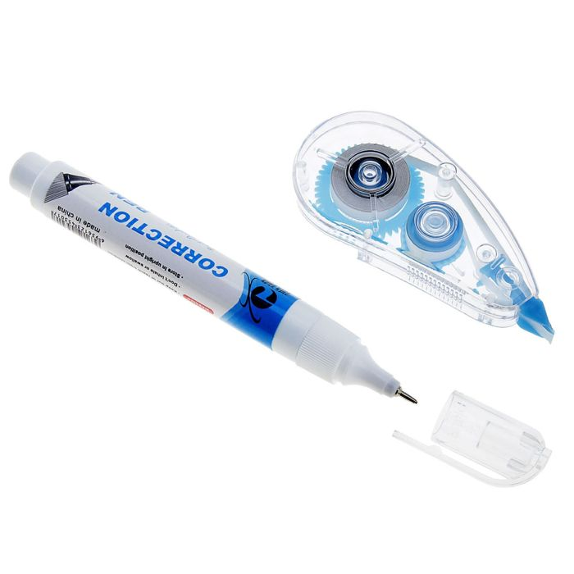
Запрещается:
!!! Делать в полях бланков,
вне полей бланков или в
полях, заполненных
типографским
способом, какие-либо
записи и пометки, не
относящиеся к
содержанию полей
бланков.
!!! Использовать для
заполнения бланков
- цветные ручки вместо черной;
- карандаш
(даже для черновых записей
на бланках);
- средства для
исправления внесенной в
бланки информации
(«корректор», «ластик» и др.).
!!!На Бланках ответов № 1 и № 2, а также на Дополнительном бланке
ответов № 2 не должно быть пометок, содержащих информацию
о личности участника ЕГЭ.

Slide 8
Бланк регистрации
1
Инструкция по заполнению бланка регистрации

Slide 9
Бланк регистрации
Чёрно-белый бланк регистрации печатается на белой бумаге. Бланк является машиночитаемой формой и состоит из трёх частей:
верхней
средней
нижней

Slide 10
Верхняя часть бланка регистрации
Заполняется участниками экзамена
самостоятельно:
«Код образовательной организации»
«Номер и буква класса»
«Номер аудитории»
код региона (если не заполнен автоматизировано)
код ППЭ (если не заполнен автоматизировано)
Поля:
«Код региона»,
«Код ППЭ»,
«Код предмета»,
«Название предмета»,
«Дата проведения ЕГЭ» заполняются автоматически.
ВАЖНО!
ИЗМЕНИЛОСЬ НАПИСАНИЕ ЦИФРЫ «1».
1
Поле для служебного использования («Резерв-1») не заполняется.

Slide 11
Средняя часть бланка регистрации
И В А Н О В
И В А Н
И В А Н О В И Ч
8 5 2 0
9 5 8 1 2 6
Поля средней части бланка регистрации, заполняются участником самостоятельно, в строгом соответствии с паспортом.
Все буквы печатные заглавные (в соответствии с образцом написания символов)

Slide 12
Способы исправления ошибок при заполнении Бланка регистрации
И В А Н О В
И В А Н
И В А Н О В И Ч
П Е Т Р О В И Ч
6
6
8 5 2 0
4 6 5 0
9 5 8 1 2 6
- Запись новых символов (цифр, букв) более жирным шрифтом поверх ранее написанных символов (цифр, букв);
- Зачеркивание ранее написанных символов (цифр, букв) и заполнение свободных клеточек справа новыми символами (цифрами, буквами)

Slide 13
Средняя часть бланка регистрации
Поле «Контрольная сумма» заполняется только при проведения КЕГЭ.
После окончания заполнения бланка регистрации, ознакомления и выполнения всех пунктов краткой инструкции участник ЕГЭ ставит свою подпись в специально отведенном для этого поле.

Slide 14
Нижняя часть бланка регистрации заполняется организатором в аудитории обязательно, если:
Участник ЕГЭ удалён с экзамена
ИЛИ
Участник ЕГЭ не завершил экзамен по уважительной причине
Одновременно две отметки НЕ ставятся

Slide 15
В случае удаления участника ЕГЭ
отметка организатора в аудитории заверяется подписью организатора в специально отведенном для этого поле
1
Х
Вносится соответствующая запись в форме ППЭ-05-02 «Протокол проведения ЕГЭ в аудитории».
Заполняется форма ППЭ-21 «Акт об удалении участника ГИА» в штабе ППЭ в зоне видимости камер видеонаблюдения
2
3

Slide 16
В случае досрочного завершения экзамена участником ЕГЭ
отметка организатора в аудитории заверяется подписью организатора в специально отведенном для этого поле
1
Х
Вносится соответствующая запись в форме ППЭ-05-02 «Протокол проведения ЕГЭ в аудитории».
Заполняется форма ППЭ-22 «Акт о досрочном завершении экзамена по объективным причинам» в штабе ППЭ в зоне видимости камер видеонаблюдения
2
3

Slide 17
Если факта удаления участника с экзамена ИЛИ досрочного завершения экзамена по объективным причинам не было, то поле НЕ заполняется (поля остаются пустыми).

Slide 18
Бланк ответов №1
1
Инструкция по заполнению бланка ответов №1

Slide 19
Бланк ответов №1
Чёрно-белый бланк ответов № 1
является машиночитаемой формой,
предназначен для записи
результатов выполнения заданий
с кратким ответом.

Slide 20
Участник ставит свою подпись строго внутри окошка.
Служебное поле «Резерв 4» не заполняется.
В верхней части бланка ответов №1 информация полей:
«Код региона»,
«Код предмета»,
«Название предмета»
заполняется автоматически.

Slide 21
Ответ на задание нужно записать в такой форме, в которой требуется в инструкции к данному заданию, размещенной в КИМ, перед соответствующим заданием или группой заданий.
З Н А Н И Е – С И Л А
При записи ответа на задания с кратким ответом Разрешается использовать только символы:
кириллицы;
латиницы;
арабских цифр;
запятой;
знака «дефис» («минус»).
- 2 , 2 5
Каждая цифра, буква, запятая или знак «минус» (если число отрицательное) записывается в отдельную клеточку, строго по образцу из верхней части бланка ответов № 1.

Slide 22
При написании ответов, состоящих из двух или более слов, каждое слово записывается в соответствии с инструкциями по записи ответов в КИМ по соответствующим учебным предметам (например: без пробелов, запятых и других дополнительных символов).
И В А Н Г Р О З Н Ы Й
Если в ответе больше 17 символов (количество клеточек, отведенное для записи ответов на задания с кратким ответом), то ответ записывается, не обращая внимания на разбиение этого поля на клеточки, более узкими символами в одну строчку, с использованием всей длины отведенного под него поля. Символы в ответе не должны соприкасаться друг с другом. Термин следует писать полностью. Любые сокращения запрещены.
ДОСТОПРИМЕЧАТЕЛЬНОСТЬ

Slide 23
В нижней части бланка ответов № 1 предусмотрены поля для записи исправленных ответов на задания с кратким ответом взамен ошибочно записанных.
1
М О С К В А
Для замены
внесенного в Бланк
ответов № 1 ответа
нужно :
в соответствующих полях замены проставить номер задания, ответ на который следует исправить
и записать на указанное задание новое значение ответа.

Slide 24
1 5
В случае если будет заполнено поле для номера задания, а новый ответ НЕ внесен, то для оценивания будет использоваться пустой ответ (т.е. задание будет засчитано невыполненным).
Поэтому в случае неправильного указания номера задания в области замены ошибочных ответов, неправильный номер задания следует зачеркнуть.

Slide 25
По окончании выполнения экзаменационной работы участником экзамена Ответственный организатор в аудитории обязательно должен проверить бланк ответов № 1 участника ЕГЭ на наличие замены ошибочных ответов на задания с кратким ответом.
4
5 7 8
1 0
7 5
7
9 6
1 5
5 8 3 9
3
В случае если участник экзамена осуществлял во время выполнения экзаменационной работы замену ошибочных ответов, организатору необходимо посчитать количество замен ошибочных ответов, в поле «Количество заполненных полей «Замена ошибочных ответов» поставить соответствующее цифровое значение, а также поставить свою подпись в специально отведенном месте.

Slide 26
Х
В случае если участник экзамена НЕ использовал поле «Замена ошибочных ответов на задания с кратким ответом» организатор в поле «Замена ошибочных ответов» ставит «Х» и подпись в специально отведенном месте.

Slide 27
Бланк ответов №2
1
Инструкция по заполнению бланка ответов №2

Slide 28
Бланк ответов № 2 (лист 1 и лист 2) предназначен для записи ответов на задания с развернутым ответом (строго в соответствии с требованиями инструкции к КИМ и к отдельным заданиям КИМ)
Записи в лист 1 и лист 2 бланков ответа №2 делаются в соответствующей последовательности: сначала лист 1, затем- лист 2 и только на лицевой стороне, оборотная сторона листов бланка ответов №2 НЕ ЗАПОЛНЯЕТСЯ.
Запрещается делать какие-либо записи и пометки, не относящиеся к ответам на задания, в том числе содержащие информацию о персональных данных участника ЕГЭ. При наличии записей и пометок бланки не проверяются.

Slide 29
Информация для заполнения полей верхней части бланка ответов № 2(«Код региона», «Код предмета» и «Название предмета») заполняется автоматически и соответствует информации, внесённой в бланк регистрации и бланк ответов №1.
Поле «Резерв-5» не заполняется.
В лист 1 бланка ответов №2 автоматически вносится цифровое значение горизонтального штрих-кода листа 2 бланка ответов №2.

Slide 30
Поле «Резерв-6» не заполняется.
Поле «Дополнительный бланк ответов № 2» в листе 2 бланка ответов №2 заполняет организатор в аудитории при выдаче дополнительного бланка ответов №2, вписывая в это поле цифровое значение штрих-кода ДБО №2 (расположенное под штрих- кодом бланка), который выдаётся участнику ЕГЭ.
Если дополнительный бланк ответов № 2 не выдавался, то поле «Дополнительный бланк ответов № 2» остается пустым.

Slide 31
Если бланк ответов № 2 (лист1 и лист 2) содержит незаполненные области (за исключением регистрационных полей), то организаторы погашают их следующим образом: «Z».

Slide 32
Дополнительный бланк ответов №2
1
Инструкция по заполнению ДБО №2

Slide 33
Дополнительный бланк ответов №2
Дополнительный бланк ответов № 2 выдается организатором в аудитории по требованию участника экзамена в случае, если недостаточно места на бланке ответов № 2 для записи развернутых ответов.
ВАЖНО!!! Дополнительные бланки ответов № 2 НЕ ПРИНИМАЮТСЯ К ОЦЕНИВАНИЮ, если хотя бы один из листов бланка ответов № 2 (лист 1 и (или) лист 2) остался не заполненным

Slide 34
Поля верхней части бланка («Код региона», «Код предмета» и «Название предмета») заполняются автоматически и должны полностью соответствовать информации, указанной в бланке ответов № 2.
3
В поле «Лист» организатор в аудитории при выдаче дополнительного бланка ответов № 2 вносит порядковый номер листа работы участника экзамена, начиная с цифры 3.

Slide 35
3
4
При выдаче участнику экзамена последующих ДБО №2,
цифровое значение штрих-кода последнего ДБО №2
вносится в поле «Дополнительный бланк ответов №2» предыдущего ДБО №2

Slide 36
Бланк регистрации устного экзамена
Бланк регистрации ЕГЭ по иностранным языкам (раздел «Говорение» заполняется так же, как обычный бланк регистрации.

Slide 37
Бланк регистрации КЕГЭ
В средней части бланка регистрации КЕГЭ заполняется поле «Контрольная сумма».

Slide 38
Контактная информация
сайт: coko08.ru
e-mail: coko08@mail.ru
горячая линия: +7(84722)3-90-90
358000, г. Элиста,
проспект им. П. О. Чонкушова, д. 6

